Slide 1
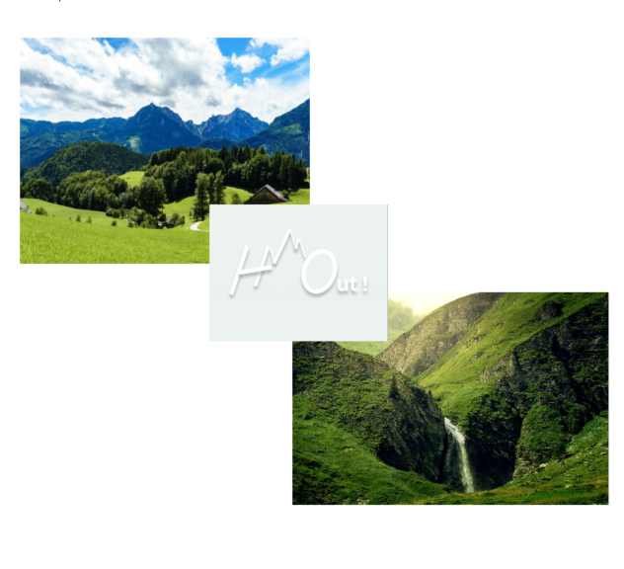

Slide 2


Présentation du site web HerOut
03 – Présentation du site web
04 – Contexte
07 – SWOT
08 – Design graphique et fonctionnel
12 – Maquettes
<numéro>

Slide 3
Présentation du site web HerOut
Qui sommes-nous ?
Un fournisseur de cartes et de trajets de randonnée.
Un site inspiré des sites de randonnée les plus connus :
Visorando, Alltrails, Wikiloc.
Pour qui ?
Résidents désirant découvrir la région, touristes.
Avec qui ?
Offices de tourisme, collectivités territoriales de l’Hérault.
<numéro>

Slide 4
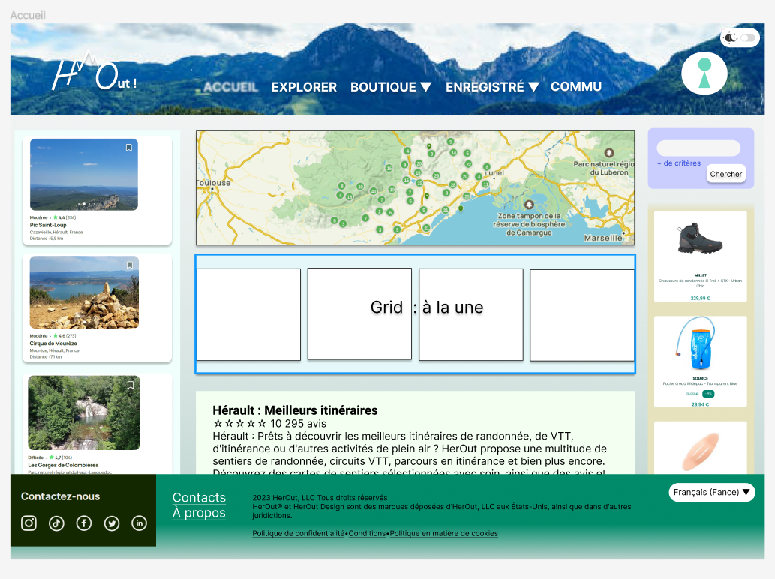
Personae
<numéro>

Slide 5
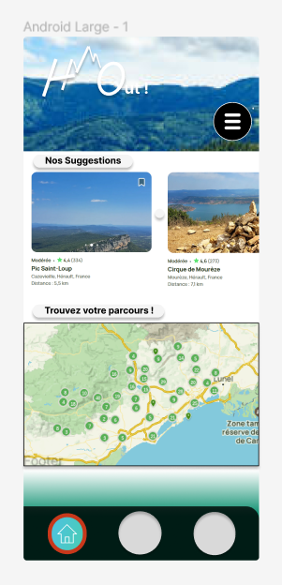
Personae
<numéro>

Slide 6
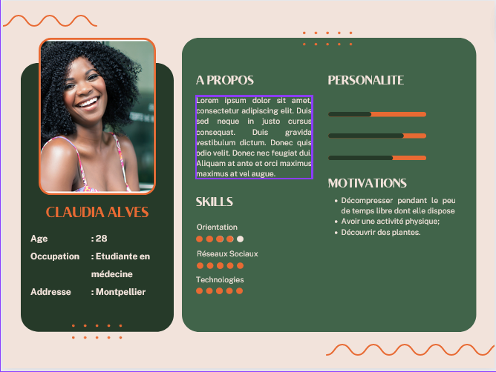
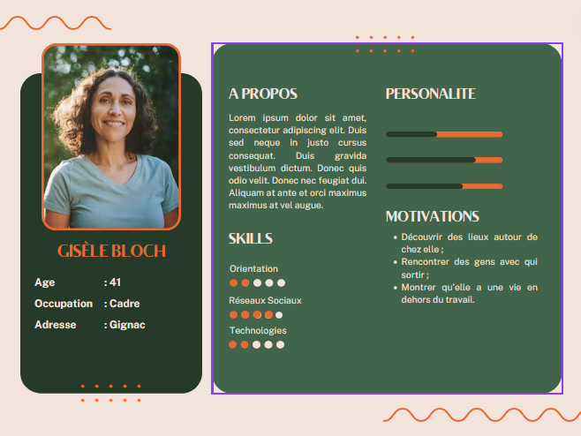
Personae
<numéro>

Slide 7
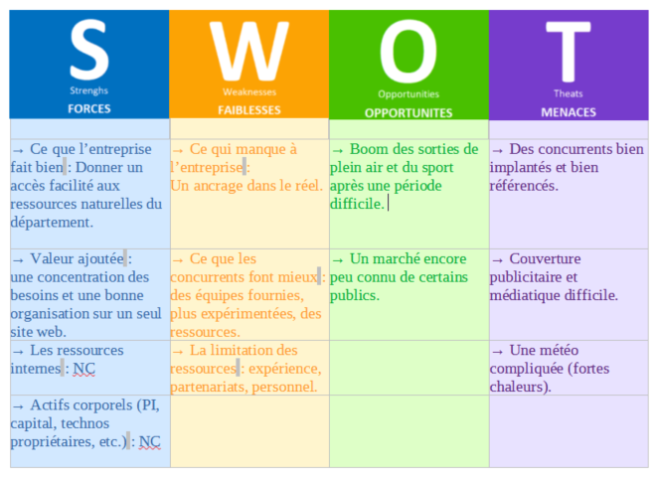
SWOT
<numéro>

Slide 8
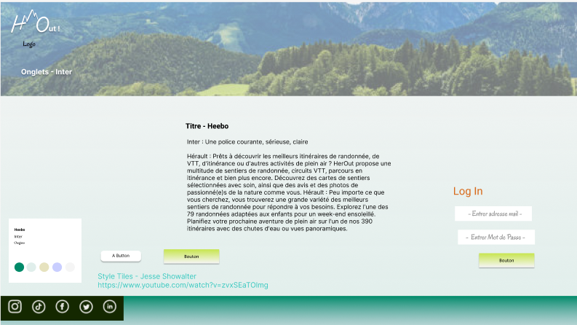
Style Tile
<numéro>

Slide 9
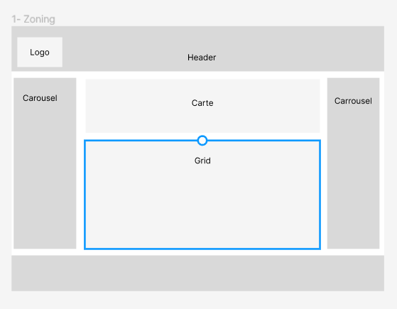
Arborescence
<numéro>

Slide 10
User Case
<numéro>

Slide 11
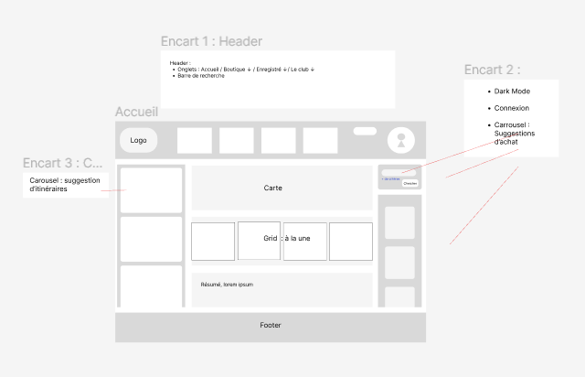
Diagramme D’activité
<numéro>

Slide 12
Diagramme de Séquence
<numéro>

Slide 13
Zoning
<numéro>

Slide 14
Mock-up
<numéro>

Slide 15
Prototype
<numéro>

Slide 16
Prototype - Mobile
<numéro>

